Slide 1
温度传感器实验

Slide 2
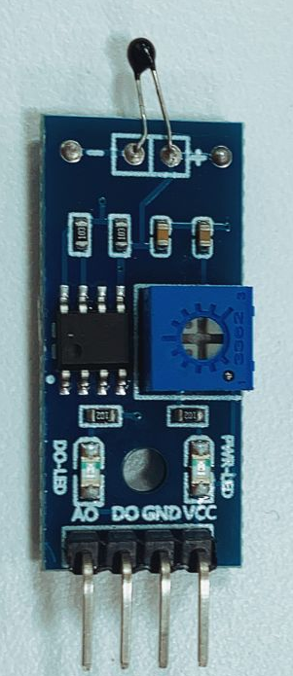
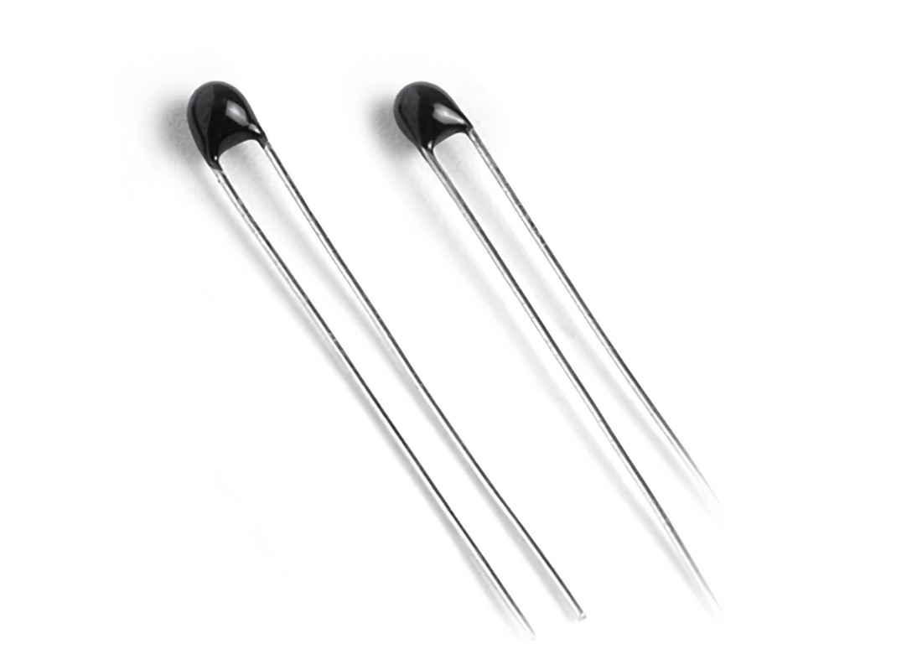
热敏电阻

Slide 3
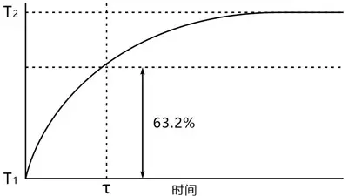
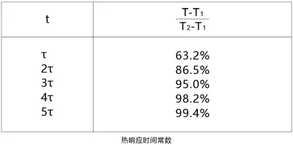
温度传感器响应时间

Slide 4
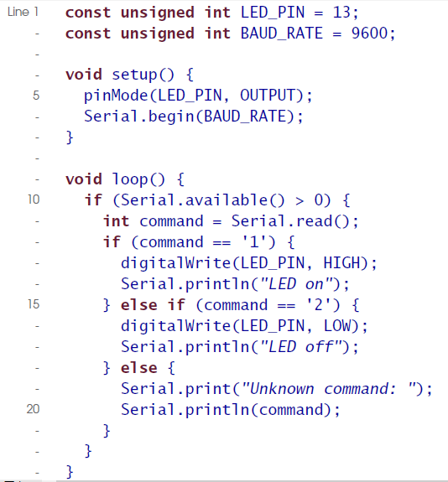
Arduino串口的使用
//串口波特率
//设置串口波特率
//检测串口是否可用
//从串口读入
//对串口写出
Notes:
4

Slide 5
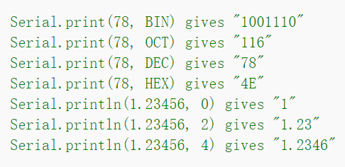
Arduino串口的使用
串口打印格式控制
Notes:
5

Slide 6
串口通信
Arduino串口的使用更详细介绍，请参考以下视频
https://www.bilibili.com/video/BV14N41177az/?spm_id_from=autoNext&vd_source=f0cac1ad50f678e68a7eac93516bc120

Slide 7
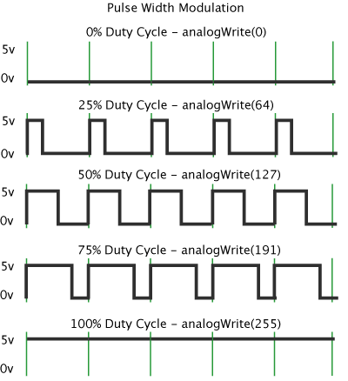
模拟信号输出
X = analogRead（pin）
analogWrite(pin, val);
pin – 输出模拟信号的引脚 (局限于 3, 5, 6, 9, 10, 11.)
val – 8 比特量 (0 – 255).
0 => 0V | 255 => 5V

Slide 8
温度测量
利用热敏电阻温度传感器（参考第18课）完成以下功能
1.1 搭建测量系统。获取传感器输出的模拟和数字值。
1.2 如果温度较高（如靠近笔记本散热口）双色LED亮红灯（参考第1课），如果温度较低（室温）双色LED亮绿灯。
1.3 通过串口将温度传到计算机端，
计算机端用Arduino IDE的串口接收温度。
2. 在LCD显示屏（参考第24课）显示温度读数据。

